Slide 1
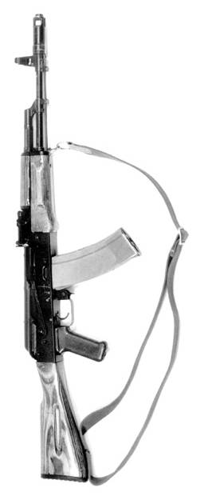
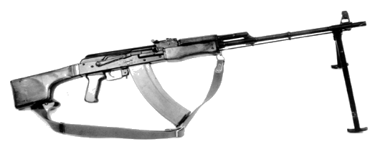
Автомат и
ручной пулемет
Калашникова

Slide 2
Заполните таблицу соответствия воинских званий военнослужащий
Вооруженных сил Республики Казахстан
Войсковые звания | Корабельные звания
Состав солдат (матросов)
 | Матрос
 | Старший матрос
Состав сержантов (старшин)
 | Старшина второй статьи
 | Старшина первой статьи
 | Главный старшина
 | Старшина третьего класса
 | Старшина второго класса
 | Старшина первого класса
 | Штаб-старшина
 | Мастер-старшина
Младший офицерский состав
 | Лейтенант
 | Старший лейтенант
 | Капитан-лейтенант
Старший офицерский состав
 | Капитан третьего ранга
 | Капитан второго ранга
 | Капитан первого ранга
Высший офицерский состав
 | Контр-адмирал
 | Вице-адмирал
 | Адмирал
 | -

Slide 3
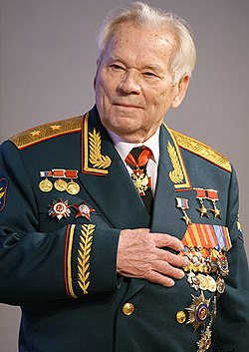
Михаил Тимофеевич Калашников (10 ноября 1919, с. Курья, Алтайская губерния — 23 декабря 2013, Ижевск) — советский и российский конструктор стрелкового оружия, доктор технических наук (1971), генерал-лейтенант (1999), изобрёл всемирно известный автомат Калашникова (АК).

Slide 4
Автомат Калашникова (АК-74)
Масса, кг |  | 3.6
Калибр, мм |  | 5.45
Ёмкость магазина, шт. |  | 30
Боекомплект, шт. |  | 270
Боев. скоростр., в/мин. |  | 40-100
Прицельная дальность, м |  | 1000
Дальн. эффект. огня, м |  | до 500
Дальн. прямого выстрела, м
- по грудной фигуре | 440
- по ростовой фигуре | 625

Slide 5
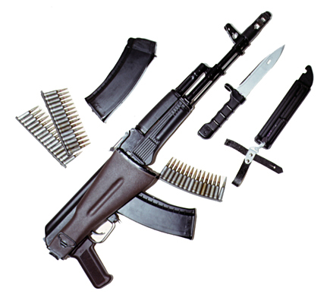
Автомат Калашникова (АКС-74)
Масса, кг | 3.6
Калибр, мм | 5.45
Ёмкость магазина, шт. | 30
Боекомплект, шт. | 270
Б/скоростр., в/мин. | 40-100
Прицельная дальность, м | 1000
Д. эффект. огня, м | до 500
Д. прямого выстрела, м
- по грудной фигуре | 440
- по ростовой фигуре | 625

Slide 6
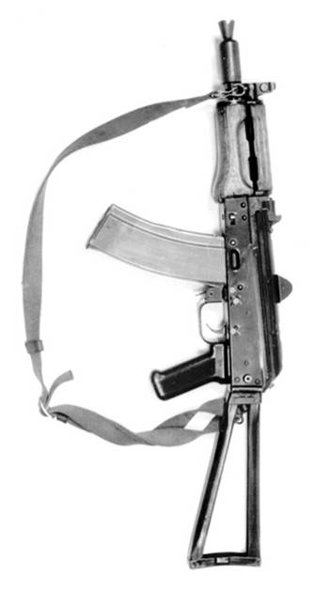
Автомат Калашникова (АКС-74У)
Масса, кг | 3.0
Калибр, мм | 5.45
Ёмкость магазина, шт. | 30
Боекомплект, шт. | 270
Б/скоростр., в/мин. | 40-100
Прицельная дальность, м | 500
Д. эффект. огня, м | до 200
Д. прямого выстрела, м
- по грудной фигуре | 360

Slide 7
Пулемёт Калашникова (РПК-74)
Масса, кг | 5.46
Калибр, мм | 5.45
Ёмкость магазина, шт. | 45
Боекомплект, шт. | 900
Б/скоростр., в/мин. | 50-150
Прицельная дальность, м | 1000
Д. эффект. огня, м | до 500
Д. прямого выстрела, м
- по грудной фигуре | 460
- по ростовой фигуре | 640

Slide 8
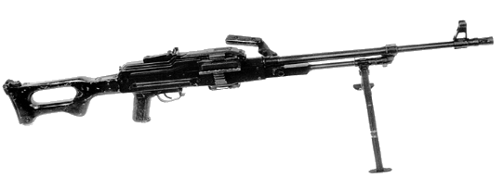
Пулемёт Калашникова (ПКМ)
Прицельная дальность, м | 1500
Д. эффект. огня, м | до 800
Д. прямого выстрела, м
- по грудной фигуре | 420
- по ростовой фигуре | 640
Масса, кг | 7.5
Калибр, мм | 7.62
Ёмкость магазина, шт. | 200
Боекомплект, шт. | 1200
Б/скоростр., в/мин. | 250

Slide 9
Источниками или носителями опасности стрелкового оружия являются:
- летящая пуля;
- струя раскаленных газов, вылетающая при выстреле из дульной части канала ствола и дульного тормоза,
- отраженная гильза, вылетающая из автомата, и движущаяся рукоятка затворной рамы;
- продукты сгорания порохового заряда, накапливающиеся при длительной стрельбе в закрытых помещениях;
- ствол, колодка мушки, дульный тормоз, нагревающийся при интенсивной стрельбе.

Slide 10
Оcновные требования и необходимые меры для обеспечения безопасности:
1. Отведение затворной рамы за рукоятку и отпускание ее при заряжании, а также нажатие на спусковой крючок производится только одной рукой.
2. Взяв автомат необходимо убедиться в отсутствии патрона патроннике и посторонних предметов в канале ствола.
3. При всех действиях с автоматом не следует направлять его на людей или в сторону, где могут находиться люди.
4. Во избежание ожога от тепла, выделяемого стволом при длительной стрельбе, автомат необходимо удерживать за рукоятку, цевье или присоединенный магазин.
5. По окончании сборки или стрельбы необходимо разрядить автомат, проверить отсутствие патрона в патроннике, сделать контрольный спуск и поставить автомат на предохранитель.

Slide 11
Меры безопасности при проведении стрельб:
В целях недопущения несчастных случаев и обеспечения безопасности как стреляющих, так и посторонних на стрельбах запрещается:
1. Производить стрельбу из неисправного оружия и при поднятом белом флаге.
2. Брать и заряжать оружие без команды (разрешения) руководителя стрельбы.
3. Прицеливаться и направлять даже незаряженное оружие в стороны и в тыл, в мишени, если в направлении их находятся люди или животные, а также в людей или животных.
4. Выносить заряженное оружие с огневого рубежа.
5. Оставлять где бы то ни было заряженное оружие или передавать другим лицам без команды руководителя стрельб.
6. Находится на огневом рубеже посторонним от команды (сигнала) «Огонь» до команды (сигнала) «Отбой».

Slide 12
Стрелок обязан:
- держать оружие на линии огня дульной частью ствола под углом не менее 60 градусов независимо от того, заряжено оно или нет;
- оставлять оружие или передавать другому лицу только по команде руководителя стрельб, при этом предварительно разрядить оружие и убедиться в том, что в нем не осталось патронов;
- прекратить стрельбу при появлении в огневой зоне человека или животного.

Slide 13
Используя плакаты формата А3 «Автомат Калашникова»,
«Ручной пулемет Калашникова»
заполнить сравнительную таблицу «АК-74М – РПК-74М»
Характеристики | Автомат Калашникова АК-74М | Ручной пулемет Калашникова РПК-74М
Калибр, мм
Прицельная дальность, м
Боевая скорострельность, выстр./мин: - одиночными - очередями
Масса, кг
Длина, мм
Емкость магазина, патронов
Количество операций при неполной разборке
Основные части и механизмы

Slide 14
Продолжите определения на карточках:
1. Автомат и ручной пулемет Калашникова предназначены для_______________________
2. Основными частями и механизмами АК и РПК являются___________________________
3. При проведении стрельб необходимо соблюдать следующие меры безопасности: _______________________________________

Slide 15
Домашнее задание
Тема: «Автомат и ручной пулемет Калашникова».
Подготовить доклад «Стрелковое оружие иностранных государств».

